Slide 1
Как провести онлайн-занятие в системе «1С:Образование»
Т. А. Чернецкая, ведущий методист, к.п.н.
Отдел образовательных программ фирмы «1С»

Slide 2

Система «1С:Образование»
Поддержана проектом «Навигатор образования» Минпросвещения РФ и Агентства стратегических инициатив
https://edu.asi.ru/
Notes:
Представленным выше критериям удовлетворяет система «1С:Образование»

Slide 3
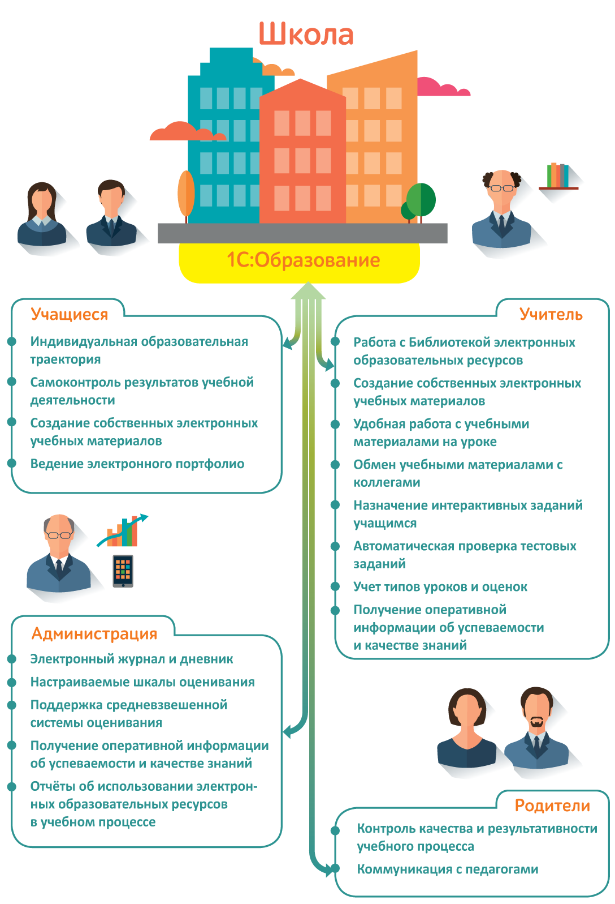
1С:Образование: основные возможности для обучения в цифровой образовательной среде
http://obrazovanie.1c.ru/
Notes:
Основные возможности системы программ «1С:Образование 5. Школа» соответствуют мировым и национальным трендам развития электронного обучения. Данная программа позволяет создать в школе цифровую образовательную среду, соответствующую актуальным требованиям.

Slide 4
Как выбрать программную систему для организации учебного процесса в цифровой образовательной среде?
Ориентированная на школу система администрирования
Легкий переход от дистанционного обучения к очному и обратно
Возможности как для проведения онлайн-занятий, так и для организации самостоятельной учебной деятельности школьников
Проверенная библиотека учебных материалов по школьной программе
Дидактическое разнообразие учебных материалов в системе
Инструменты для создания авторского контента
Инструменты анализа уровня освоения образовательной программы в соответствии с требованиями ФГОС
Notes:
Критерии выбора ПО для организации учебного процесса

Slide 5




Новые возможности в системе «1С:Образование»
Интеграция с сервисами для проведения онлайн-занятий по ссылке:
Zoom
Skype
Microsoft Teams
Сферум
Любой сервис, предоставляющий доступ по ссылке

Slide 6
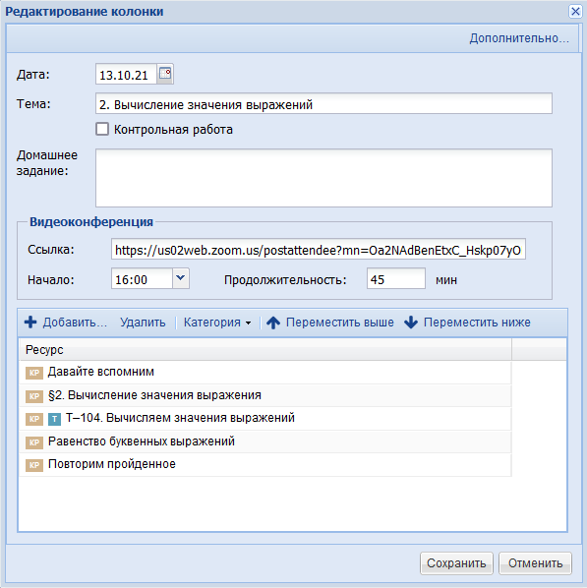
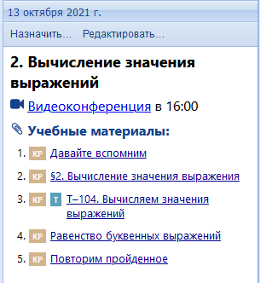
Как это работает
Создайте ссылку на онлайн-занятие в выбранном сервисе
Скопируйте ссылку
При создании колонки журнальной страницы вставьте ссылку, укажите время начала и продолжительность занятия
После создания колонки журнальной страницы ссылка отобразится в вашем журнале и в дневнике учащегося
Перед началом занятия просто перейдите по ссылке

Slide 7

Как провести онлайн-занятие?
Нам понадобится:
Цифровая библиотека учебных материалов
Инструменты для создания авторских учебных материалов
Сервис для онлайн-трансляции урока
Виртуальная доска для совместной работы (idroo, jamboard или аналоги)

Slide 8
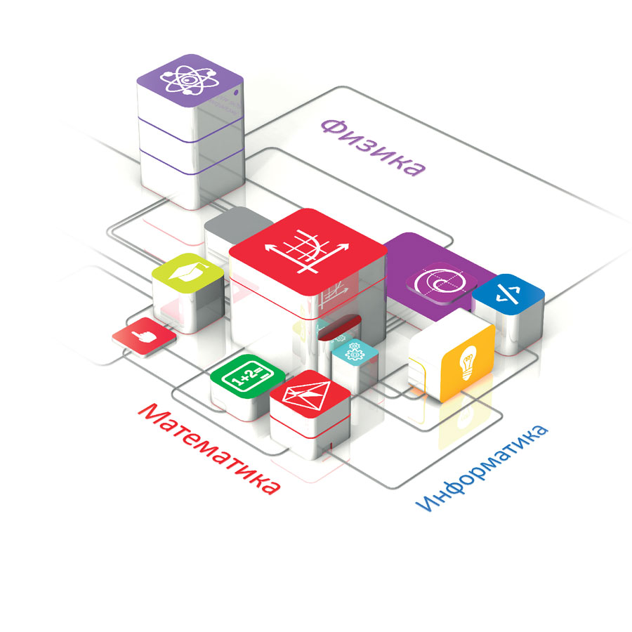
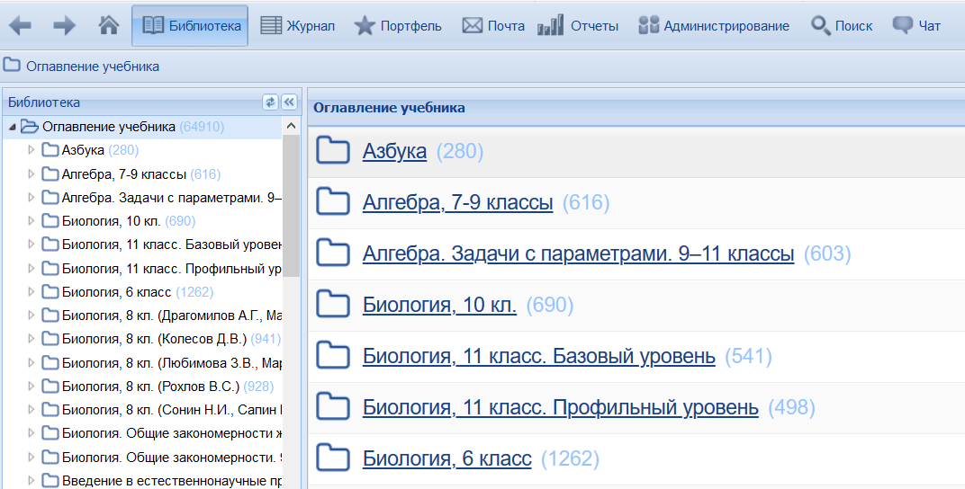
Учебные пособия «1С:Школа» - основа цифровой Библиотеки «1С:Образование»
Начальная школа (математика, русский язык, литературное чтение, окружающий мир и другие предметы)
  Математика, алгебра, геометрия, информатика
  Русский язык
  Физика
  Химия, биология, география
  История, экономика, обществознание
Выпущены издательством "1С-Паблишинг", выпускающим пособия, допущенные к использованию в школах (приказ Минобрнауки РФ №699 от 09.06.16)
Notes:
Учебные пособия 1С:Школа представляют собой завершенные линейки интерактивных учебных курсов по основным школьным предметам. Разработка интерактивных учебных пособий ведется с 1996 г. Над каждым продуктом работает коллектив опытных в создании электронных учебных материалов авторов, профессиональных разработчиков, редакторов, корректоров и программистов.
Эти учебные материалы уже используются в региональных цифровых библиотеках, например, Московской электронной школе и Школьном портале Московской области.

Slide 9
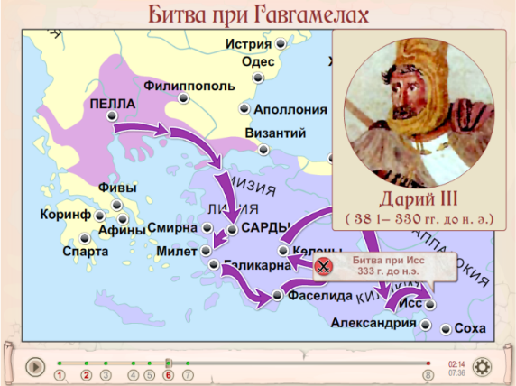
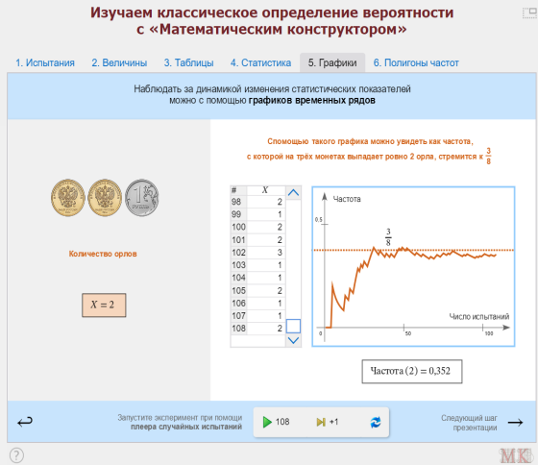
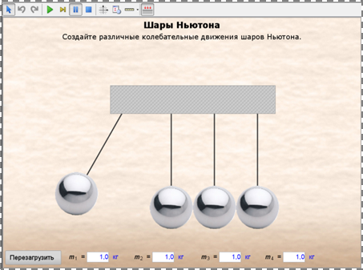
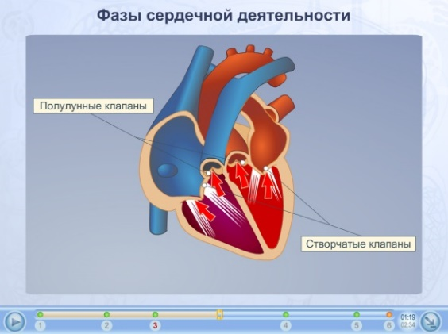
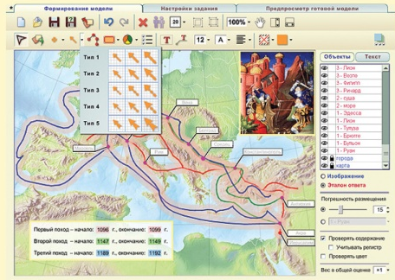
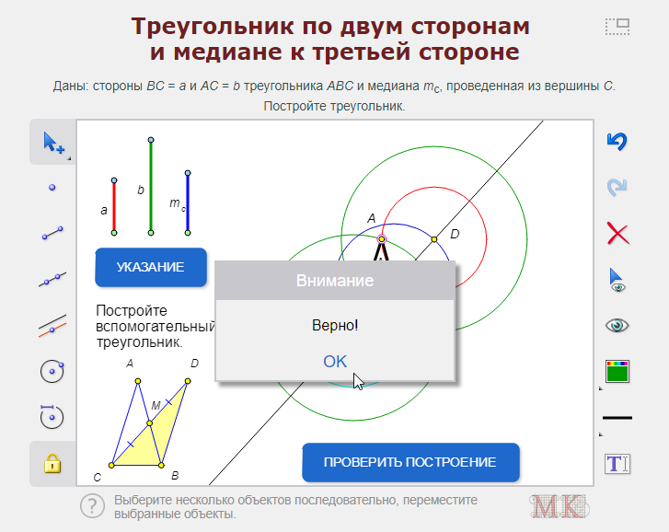
Типы электронных ресурсов в составе цифровой библиотеки «1С:Образование»
Анимированные рисунки, карты, лекции
Интерактивные рисунки, карты, схемы и таблицы
Интерактивные задания
Динамические модели
Виртуальные лаборатории
Виртуальные экскурсии
Интерактивные энциклопедии, справочники, словари
«Цифровая библиотека сервиса «1С:Образование» содержит широкий выбор учебных материалов по основным предметам для разных уровней обучения» (из отзыва директора МБОУ СОШ № 1 г. Анапы С.Н. Носенко).
Notes:
В составе цифровой библиотеки системы «1С:Образование» содержатся различные по дидактическому назначению учебные материалы, которые позволяют организовать разные виды учебной деятельности школьника в цифровом формате.

Slide 10
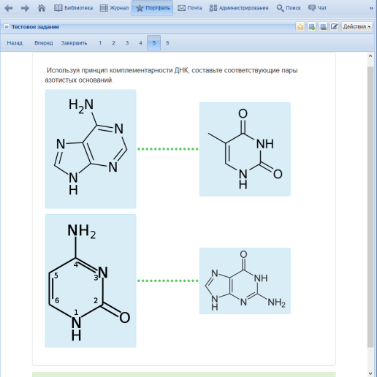
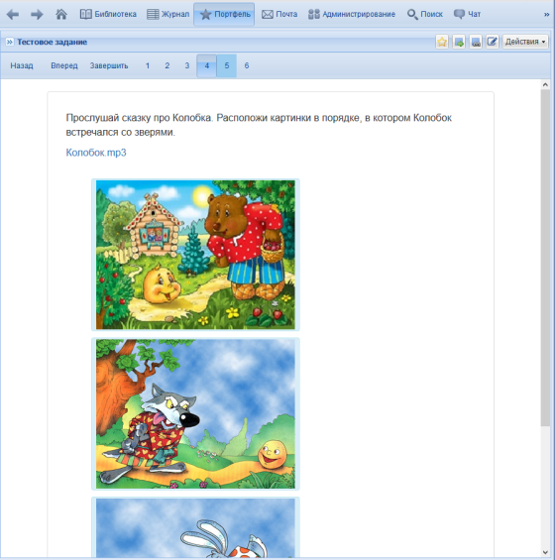
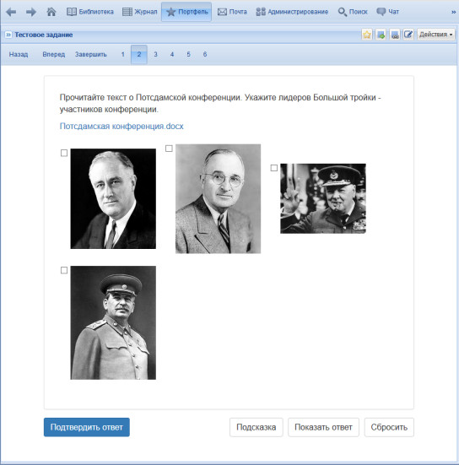
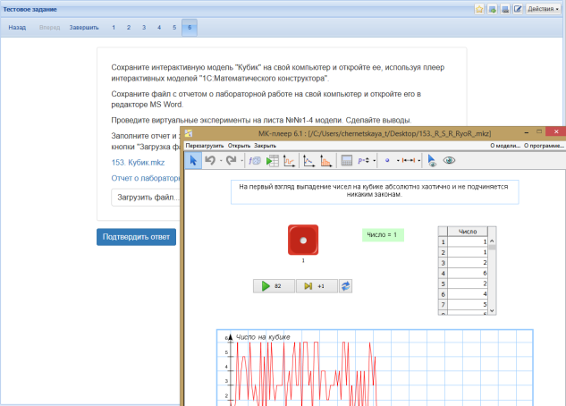
Инструменты для создания авторских учебных материалов
Иллюстрированные тексты (html-страницы)
Медиафайлы
Тестовые задания с автоматической проверкой
Творческие задания с ручной проверкой
Учебные материалы различного дидактического назначения:
  Обучающие задания
  Тренажеры, в том числе пошаговые
  Лабораторные и практические работы
  Контрольные тесты
«Инструменты для создания авторских учебных материалов позволяют организовать методическую и воспитательную работу учителей и способствуют их творчеству по созданию ЭОР» (из отзыва директора МБОУ СОШ № 1 г. Анапы С.Н. Носенко).
Notes:
Кроме готовых цифровых учебных материалов, в системе есть возможность создавать такие материалы самостоятельно, что позволяет педагогу перевести авторские методические наработки в цифровой формат.

Slide 11
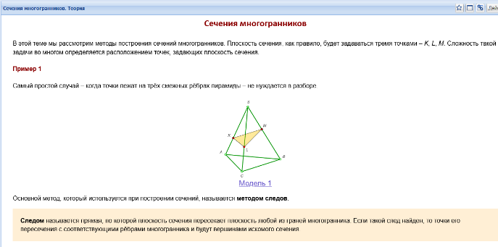
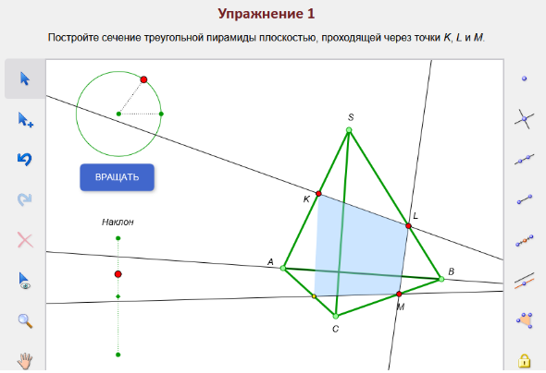
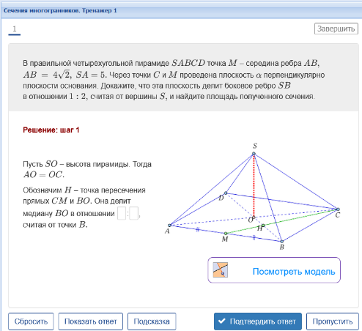
Пример занятия «Сечения многогранников»
  Используем:
  Учебный текст с разбором задач на интерактивных моделях
  Интерактивные задания на построение сечения
  Пошаговые тренажеры в формате задачи № 14 КИМ ЕГЭ
  Сервис ВКС, доска idroo.com
Проверка домашнего задания | До начала занятия в системе «1С:Образование»
Организационный момент | В системе ВКС или очно
Всесторонняя проверка знаний | В системе ВКС или очно: обсуждение итогов домашнего задания, ответы на вопросы по домашнему заданию
Подготовка к изучению нового материала | Используя совместно учебные материалы в системе «1С:Образование» и сервис ВКС для трансляции рабочего стола преподавателя или очно на интерактивной доске
Изучение нового материала
Закрепление нового материала | Используя совместно учебные материалы в системе «1С:Образование» и сервис ВКС для трансляции рабочего стола учащегося или очно на интерактивной доске
Выдача домашнего задания | Задания с автоматической проверкой в системе «1С:Образование»
Notes:
Показать материалы по теме «Сечения»

Slide 12
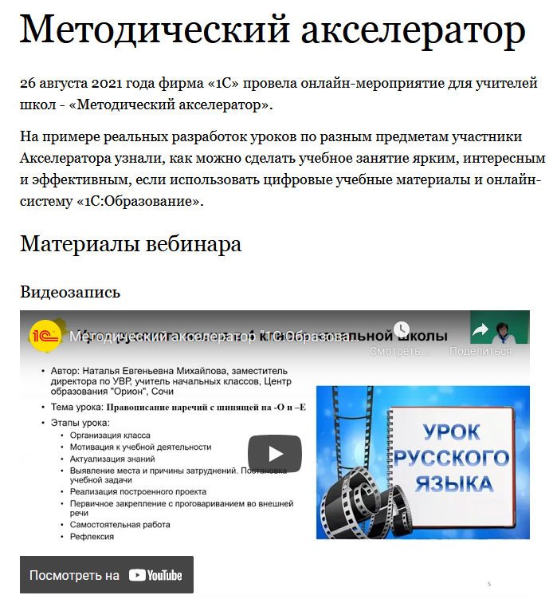
Какие еще уроки можно провести и как?
Смотрите видеозаписи «Методического акселератора» https://obrazovanie.1c.ru/events/2021/accelerator/
Урок русского языка в 4 классе
Урок окружающего мира во 2 классе
Урок математики в 5 классе
Урок геометрии в 9 классе
Урок информатики в 9 классе
Урок физики в 7 классе
Урок истории в 9 классе

Slide 13
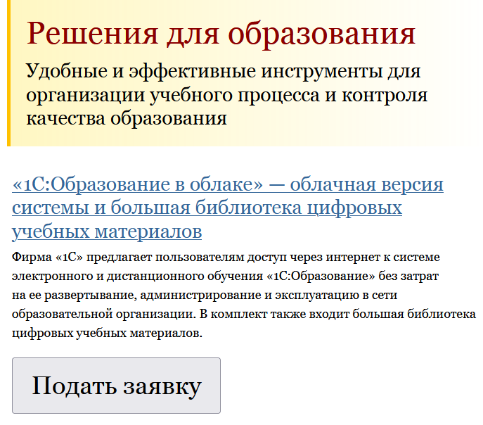
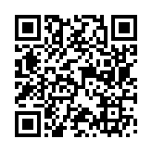
Как подключиться к системе «1С:Образование»?
Заполните анкету на сайте https://obrazovanie.1c.ru/education/cloud/register/
Не забудьте отметить пункт «Назначить тестовый период для нового пользователя» - для получения бесплатного тестового доступа!
Дождитесь письма с данными для доступа к вашей базе и ссылками на методические материалы
Можно начинать пользоваться!
Остались вопросы? Закажите бесплатную индивидуальную консультацию
13
Notes:
Подключиться к системе очень просто – достаточно подать заявку через сайт, qr-код на слайде.

Slide 14

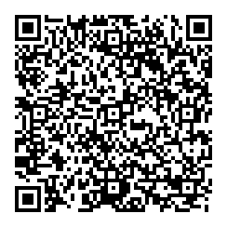
Как научиться проводить уроки в цифровой среде?
Новый курс повышения квалификации в Учебном центре № 1 фирмы «1С»:
Учебно-методическое и организационное обеспечение общеобразовательных программ, реализуемых в цифровой образовательной среде
Удобный асинхронный онлайн-формат – можно изучать материалы курса в удобное время
Доступ к материалам курса в течение 90 дней
Основное внимание – практике использования программного обеспечения для решения реальных задач повседневной педагогической деятельности
Бесплатный доступ к системе «1С:Образование» на период обучения
Удостоверение о повышении квалификации в объеме 36 ак. часов установленного образца
Notes:
Мы знаем, что одним из барьеров на пути использования современных цифровых решений в школах является невысокая цифровая грамотность педагогов. Все желающие исправить эту ситуацию могут пройти обучение на курсах фирмы 1С с выдачей удостоверения о повышении квалификации установленного образца.

Slide 15
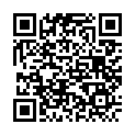

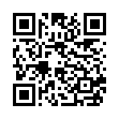

Ваш отзыв – наш курс в подарок
Подпишитесь на наши группы в соцсетях Facebook или ВКонтакте
Оставьте отзыв о вебинаре
Пришлите ссылку на ваш отзыв на адрес obr@1c.ru
Первые 5 слушателей, которые опубликуют отзыв, получат наш курс «Учебно-методическое и организационное обеспечение общеобразовательных программ, реализуемых в цифровой образовательной среде» в подарок!
Наши соцсети:
https://www.facebook.com/groups/2918803585007279
https://vk.com/public202471653

Slide 16
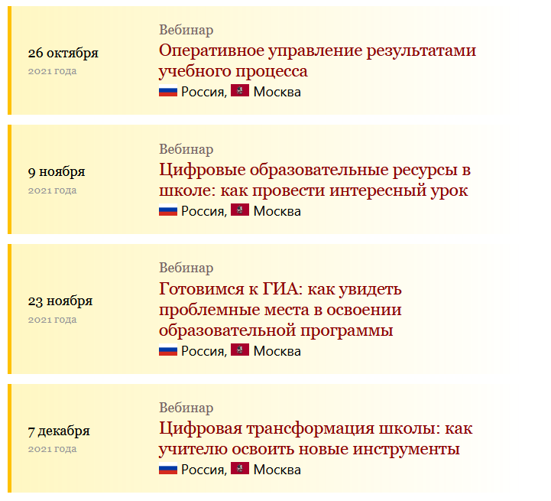

Slide 17
Спасибо за внимание!
obr@1c.ru
http://obrazovanie.1c.ru/
8(800) 302-99-10

